Slide 1
FlexRII嵌入式程序 自动编译器使用方法
>

Slide 2
目录
1.自动编译器首次使用前的配置
1.1.安装IAR
1.2.安装德州仪器工具包
1.3.安装python 2.x运行环境
1.4.将嵌入式程序包放到正确的位置
1.5.创建嵌入式程序包的快捷方式
2.自动编译器的使用方法
2.1.启动编译器
2.2.生成序列号及验证
2.3.自动编译生成可执行bin
2.4.编译出来的bin文件去哪儿了？

Slide 3
1.自动编译器使用前的配置
1.1.安装IAR（IAR For ARM）
IAR For ARM要求版本为8.11.2以上。
可以在这里下载：
主软件
链接: https://pan.baidu.com/s/1mo8shnHowx2AcVQv3vfUZg
密码: 3exp
破解及注册机位于“附件”文件夹中。
>
返回目录

Slide 4
关于IAR的安装及破解步骤，本PPT不赘述，详情请见“附件”
文件夹中，“IAR全系破解步骤及注册机”中的文档。
唯一需要注意的一点是，IAR For ARM 8.11.2 请务必安装在
D盘的D:\IAR811文件夹中，否则bin文件自动编译器将不能
正常运行。
注：若你的计算机已安装过IAR For ARM 8.11.2以上版本，
请跳过此步骤。
<
>
返回目录

Slide 5
1.2.安装德州仪器工具包
编译嵌入式程序还需德州仪器的相关工具包
（SIMPLELINK-CC2640R2-SDK 1.50.00.58）支持，可以在这里下载：
链接: https://pan.baidu.com/s/1aNVRTKP-inMM5jde2WnrsQ
密码: rn8k
下载后只要执行，一路按照默认配置安装在 C:\ti
文件夹下即可。
注：若你的计算机已安装过德州仪器的SIMPLELINK-CC2640R2-SDK
1.50.00.58工具包，请跳过此步骤。
<
>
返回目录

Slide 6
1.3.安装Python 2.x运行环境
Python是本编译器所需的必要运行环境，需要注意其Python版本
必须是2.x（建议2.7.10以上），不能用3.x版本。可以在这里下载：
链接: https://pan.baidu.com/s/1eb0jOSdeGnQIZHEX_Ip2Ag
密码: c8xm
有关Python安装后的环境配置变量，请参阅：
https://blog.csdn.net/qq_30242609/article/details/52810613
此步骤可能需要些时间，如果仍有问题，请联系硬件组进行技术支持。
注：如你的计算机已具备Python 2.x运行环境，请跳过此步骤。
<
>
返回目录

Slide 7
1.4.将嵌入式程序包放入正确的位置
打开
C:\ti\simplelink_cc2640r2_sdk_1_50_00_58\examples\rtos\CC2640R2_LAUNCHXL\blestack\simple_peripheral
文件夹，删除当中的所有文件，再将“主程序及编译器”内文件
全部拷贝替换过去。
注意：在“附件”文件夹中有一个 bcomdef.h 文件，请将该文件替换掉原本
ti工具包中的 bcomdef.h 文件，否则编译出来的bin文件烧录到FlexRII电路板
中，会因UUID不匹配而不能被识别。位置如下：
C:\ti\simplelink_cc2640r2_sdk_1_50_00_58\source\ti\blestack\inc
<
>
返回目录

Slide 8
1.5.创建嵌入式程序包的快捷方式
打开“附件”文件夹，其中有一个快捷方式文件名叫“simple_peripheral.lnk”
（其左下角有一快捷方式的小图标），把它拷贝到桌面上即可。
<
>
返回目录

Slide 9
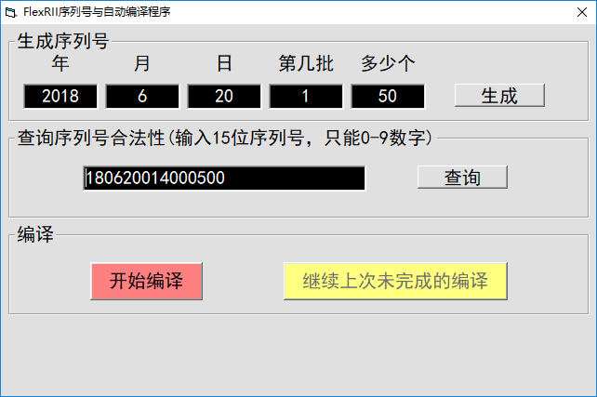
2.自动编译器使用方法
2.1.启动编译器
从桌面上的“simple_peripheral”
快捷方式进入嵌入式程序主文件
夹，并进入src文件夹，可以看到
“FlexRII序列号与自动编译程序” ，
双击点开即可运行，其主界面
请见右图。
<
>
返回目录

Slide 10
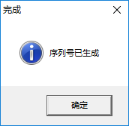
2.2.生成序列号及验证
2.2.1.生成序列号
按要求输入一批FlexRII产品的
生产日期及第几批、多少个
数据，点击“生成”，看到提示框
显示生成完毕后即可。
注意：序列号生成完毕前，不要对
计算机进行任何其他操作。
<
>
返回目录

Slide 11

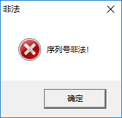
2.2.2.验证一个序列号的合法性
在界面中间的序列号输入框
中输入一个15为的序列号，然后
点击“查询”，即可得知该序列号
是否与合法的FlexRII编号匹配。
<
>
返回目录

Slide 12
2.3.自动编译生成可执行bin
生成序列号后，就可以点击
界面下方红色的“开始编译”
按钮，生成可供FlexRII电路板
烧写的bin文件。
若上次编译未完成，则可以
点击下方黄色的“继续上次”
完成余下的bin编译。
特别注意：开始编译前，请确认本机的自动待机/休眠功能已关闭，屏保也要
关闭，并且确认使用的是外接220V电源，而不是电池。
具体设置请查看控制面板的电源选项。
<
>
返回目录

Slide 13
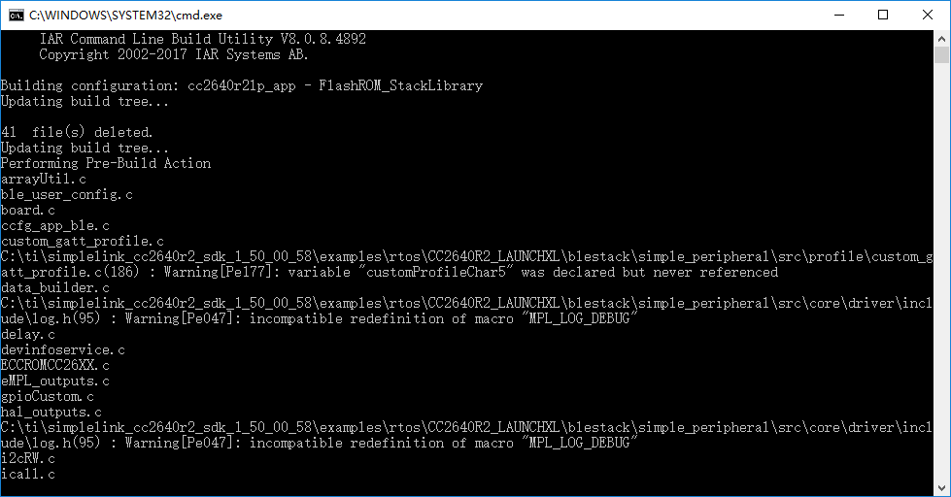
自动编译过程中会弹出一个命令行窗口，待所有的bin全部编译完成后，
命令行窗口便会自动消失。
<
注意事项：
1.命令行窗口中弹出的报错消息不用理会。
2.命令行窗口未消失前，不要对计算机作任何其他操作。
3.单个bin完成编译大约需要1分半到2分钟，具体快慢还取决于计算机
配置好坏。
4.若命令行窗口“死机” 不得不关闭，或其他原因导致命令行窗口意外关闭，
则需要关闭本程序重新打开，但可以继续上次未完成的编译。
>
返回目录

Slide 14
2.4.编译出来的bin文件去哪儿了？
这些文件位于
C:\ti\simplelink_cc2640r2_sdk_1_50_00_58\examples\rtos\
CC2640R2_LAUNCHXL\blestack\simple_peripheral\tirtos\iar\app\
FlashROM_StackLibrary\Exe
文件夹中，每一批编译出来的bin和对应的序列号xlsx和txt文件放在同一个文件夹内。
可以先从桌面的快捷方式进入嵌入式程序根目录，然后依次进入
tirtos\iar\app\FlashROM_StackLibrary\Exe文件夹
查看。
<
返回目录

